Slide 1
структурное подразделение государственного бюджетного общеобразовательного учреждения Самарской области средней общеобразовательной школы «Образовательный центр» имени Героя Советского Союза Ваничкина Ивана Дмитриевича с. Алексеевка муниципального района Алексеевский Самарской области - детский сад «Солнышко» «ТЕХНОЛОГИЯ «СКРАЙБИНГ» В РАЗВИТИИ СВЯЗНОЙ РЕЧИ ДЕТЕЙ СТАРШЕГО ДОШКОЛЬНОГО ВОЗРАСТА» (С использованием пособия «Логопедическая Мозаика»)
Подготовила:
Леонтьева Елена Викторовна
учитель-логопед
Детского сада «Солнышко»с.Алексеевка
м.р.Алексеевский

Slide 2
Минимум затрат,
максимум результат.

Slide 3
ЧТО ТАКОЕ СКРАЙБИНГ?
Скрайбинг - новейшая техника презентации (от английского "scribe" - набрасывать эскизы или рисунки), изобретенная британским художником Эндрю Парком для британской организации, занимающейся популяризацией научных знаний.
Речь выступающего иллюстрируется "на лету" рисунками, фломастером на белой доске (или листе бумаги).
Получается, как бы "эффект параллельного следования", когда мы и слышим, и видим примерно одно и то же, при этом графический ряд фиксируется на ключевых моментах аудиоряда.

Slide 4
Скрайбинг
Весело
Динамично
Необычно
Удивительно

Slide 5
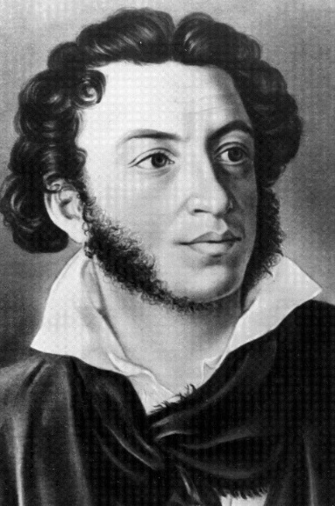
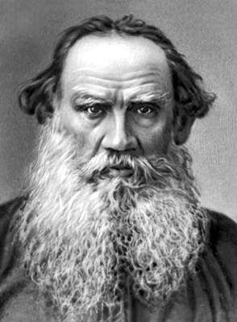
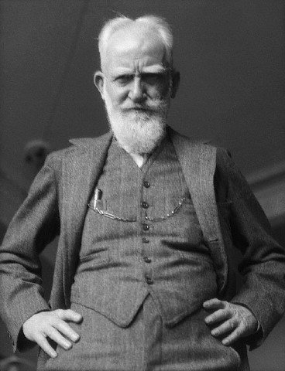
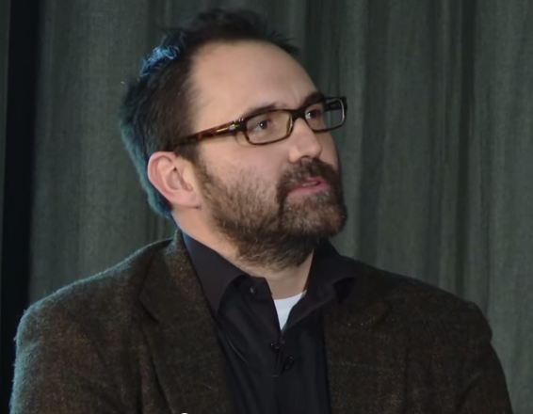
Основоположники
скрайбинга
Классики
Современники
Бернард Шоу
Эндрю Парк
А.С.Пушкин
Л.Н.Толстой

Slide 6
Цель использования скрайбинга:
Интегрировать новые знания
Развивает критическое мышление
Позволяет качественно усваивать материал
Повышает самостоятельность в работе
Используется не для игровых форм, а с целью познания
Понятен всем: возраст - язык – ограничение возможностей

Slide 7
Формирует предпосылки УУД:
Личностные
Умение самостоятельно делать свой выбор в мире мыслей, чувств и ценностей, отвечать за этот выбор.
Регулятивные
Умение организовать свою деятельность.
Познавательные
Умение результативно мыслить и работать с информацией в современном мире.
Коммуникативные
Умение общаться, взаимодействовать с людьми.

Slide 8
ВИДЫ СКРАЙБИНГА
Рисованный скрайбинг является классическим скрайбингом. Художник (скрайбер) изображает картинки, схемы, диаграммы, записывает ключевые слова. Это происходит параллельно с произносимым текстом.
Аппликационный скрайбинг – техника, при которой на произвольный фон накладываются или наклеиваются готовые изображения, которые соответствуют произносимому тексту. Магнитный скрайбинг является разновидностью аппликационного, единственное отличие – готовые изображения крепятся магнитами на презентационную магнитную доску.
Онлайн-скрайбинг и видеоскрабинг. При создании онлайн-скрайбинга используются специальные программы и онлайн-сервисы. Преимущество видеоскрайбинга состоит в том, что видеоролик можно использовать неоднократно, поэтому этот вид деятельности вызывает у исполнителей особую заинтересованность.

Slide 9
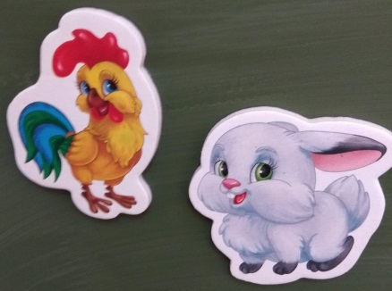
ВИДЫ СКРАЙБИНГА
Рисованный скрайбинг
Аппликационный(Магнитный) скрайбинг
Онлайн-скрайбинг и видеоскрабинг

Slide 10
Технология «скрайб» применима:
Актуализация
«Мозговой штурм»
(мотивация на деятельность)
Закрепление дома
«Интегрирование»
(я лучший)
Рефлексия
«Синквейн»
(присвоение новых знаний)
Закрепление и обобщение
«Проект»
(обмен мнениями и знаниями)

Slide 11
4 основных шага построения:
Придумать идею. Она должна быть понятной и «цеплять» аудиторию.
Подготовить сценарий, текст. Заранее продумайте и запишите, что у вас будет говориться, и какими образами будет передаваться смысл, заранее раздать детям для пересказа текст.
Отрисовать скетчи, нарисовать рисунок. Количество и скорость, с который вы их создаёте, должны совпадать со временем на озвучивание.
Смонтировать видеоролик или провести скрайбинг-сессию.

Slide 12
ПРЕИМУЩЕСТВА ТЕХНОЛОГИИ:
можно использовать на любом занятии и по любой теме;
подойдет для объяснения нового материала и закреплении усвоенного;
может быть использована как средство обобщения изученного, как домашнее задание, как «мозговой штурм» и рефлексия;
наиболее перспективно использование скрайб-презентаций в проектной деятельности.

Slide 13
Успех скрайбинга объясняется тем, что мозг человека мыслит образами, а язык рисунка — универсальный язык.

Slide 14
Заповеди
Подходить к этому делу серьёзно
Забыть фразу: «У меня нет времени»
NO- консерватизм
«Глаза боятся, а руки делают»
Всегда готов к инновациям!

